Slide 1
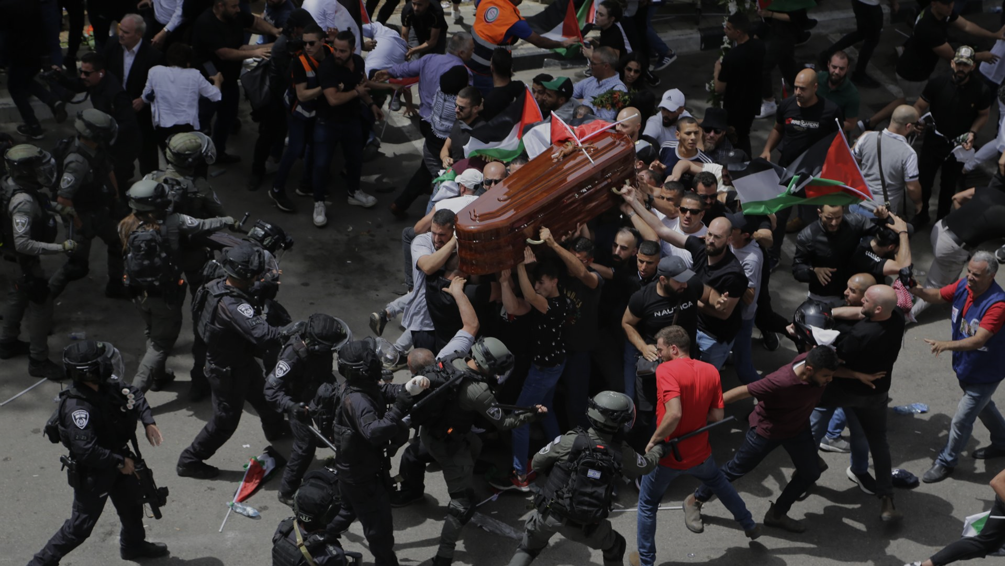
UGENS AKTUELLE
OPGAVEBESKRIVELSEN
KILDE: World Press Photos – Shireen Abu Akleh’s Funeral
UGENS AKTUELLE
SAMFUNDSFAG

Slide 2
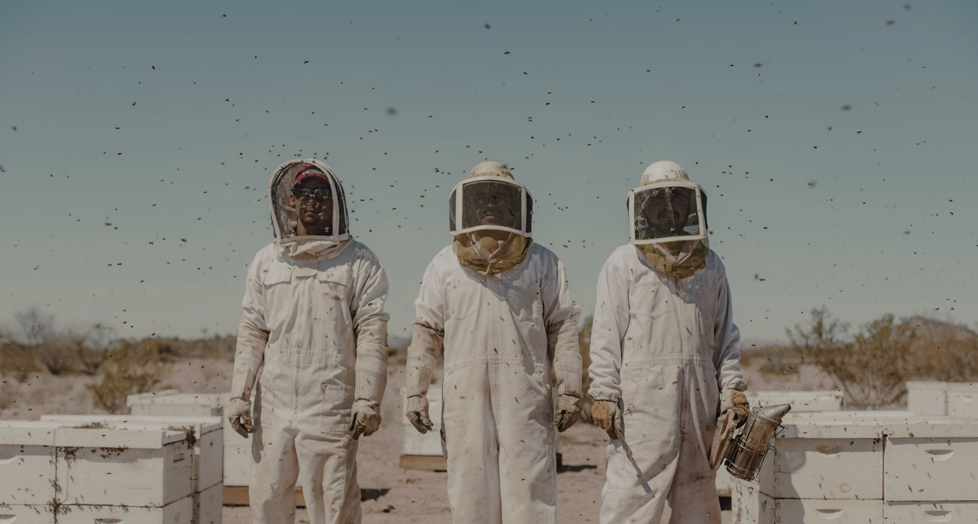
DE HÅRDE FAKTA OM OPGAVEN OG FREMLÆGGELSEN
Minimum:
10 minutters fremlæggelse 5-7 slides 2 kilder
KILDE: World Press Photos – The Dying River
UGENS AKTUELLE
SAMFUNDSFAG

Slide 3
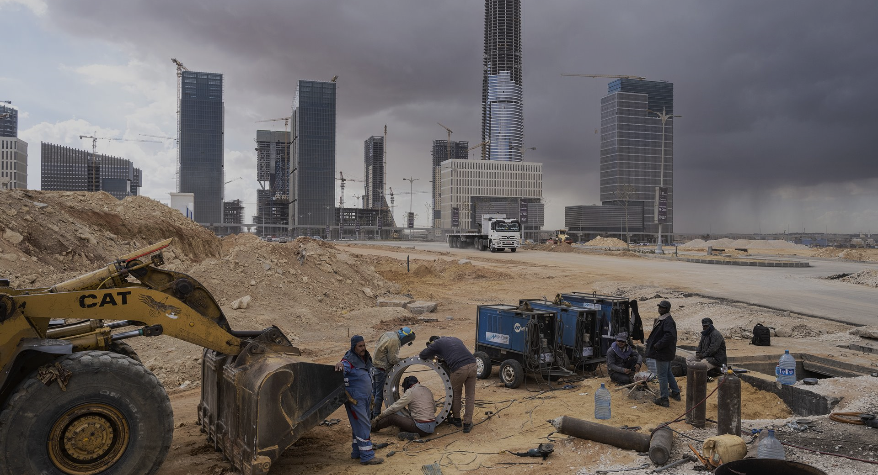
INDHOLDET
Du skal komme ind på…
Hvad & Hvem?
Hvor & Hvornår?
Hvorfor & Hvordan?
LÆNGDE: 3-5 slides KILDE: World Press Photos – New Capital
UGENS AKTUELLE
SAMFUNDSFAG

Slide 4
INDHOLDET
Du skal komme ind på…
Hvad & Hvem?
Hvad sker der i nyheden? Hvad er det mest centrale?
Hvem involverer nyheden? Hvem er hovedparterne/aktørerne i sagen?
Hvad er relevant at vide om hovedaktørerne for at forstå nyheden?
Hvor & Hvornår?
Hvorfor & Hvordan?
LÆNGDE: 3-5 slides KILDE: World Press Photos – New Capital
UGENS AKTUELLE
SAMFUNDSFAG

Slide 5
INDHOLDET
Du skal komme ind på…
Hvad & Hvem?
Hvor & Hvornår?
Hvor foregår nyheden henne? Hvad bør man vide om det sted/område nyheden finder sted i?
Hvornår er det sket? Er der nogle relevante informationer I forhold til tid og sted I forbindelse med forløbet af nyheden?
Hvis nyheden har varet over en længere periode, hvor længe har det stået på?
Hvorfor & Hvordan?
LÆNGDE: 3-5 slides KILDE: World Press Photos – New Capital
UGENS AKTUELLE
SAMFUNDSFAG

Slide 6
INDHOLDET
Du skal komme ind på…
Hvad & Hvem?
Hvor & Hvornår?
Hvorfor & Hvordan?
Hvorfor er det sket? Er der nogle centrale årsagsforklaringer der ligger til grund for sagen?
Hvordan eller hvad har muliggjort nyheden? Er der centrale fakta, som læseren bør vide for at forstå, hvordan det overhovedet kan lade sig gøre?
LÆNGDE: 3-5 slides KILDE: World Press Photos – New Capital
UGENS AKTUELLE
SAMFUNDSFAG

Slide 7
INDHOLDET
Du skal komme ind på…
Hvad & Hvem?
Hvad sker der i nyheden? Hvad er det mest centrale?
Hvem involverer nyheden? Hvem er hovedparterne/aktørerne i sagen?
Hvad er relevant at vide om hovedaktørerne for at forstå nyheden?
Hvor & Hvornår?
Hvor foregår nyheden henne? Hvad bør man vide om det sted/område nyheden finder sted i?
Hvornår er det sket? Er der nogle relevante informationer I forhold til tid og sted I forbindelse med forløbet af nyheden?
Hvis nyheden har varet over en længere periode, hvor længe har det stået på?
Hvorfor & Hvordan?
Hvorfor er det sket? Er der nogle centrale årsagsforklaringer der ligger til grund for sagen?
Hvordan eller hvad har muliggjort nyheden? Er der centrale fakta, som læseren bør vide for at forstå, hvordan det overhovedet kan lade sig gøre?
LÆNGDE: 3-5 slides KILDE: World Press Photos – New Capital
UGENS AKTUELLE
SAMFUNDSFAG

Slide 8
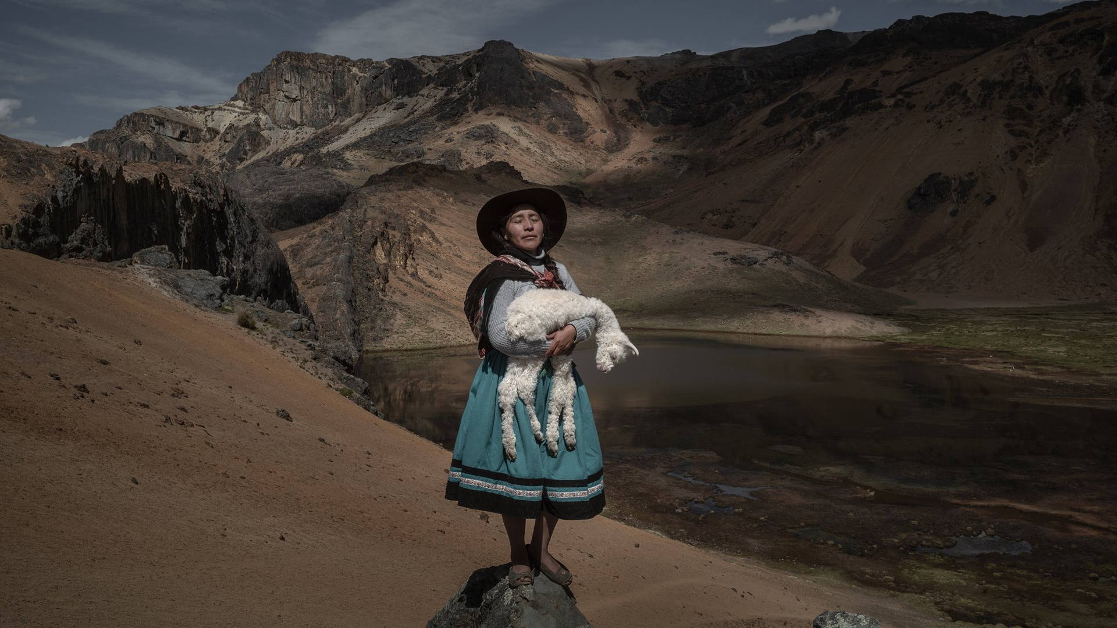
ANALYSEN
Du skal undre dig over…
Du kan kvalificere det ved at…
Vigtighed & Relevans
Hvorfor er nyheden vigtig for Danmark? Hvad gør den særlig central for vores samfund?
Hvorfor er nyheden vigtig for verden? Hvad gør den særlig central for verdenssamfundet?
Hvorfor er det samfundsfaglig relevant nyhed? Hvorfor er den spændende at tale om i samfundsfag?
Begreber & Områder
Undersøg nyheden med de fem nyhedskriterier. Hvilke gør sig gældende? Hvorfor?
Undersøge nyheden ud fra et samfundsfagligt kompetenceområde. Er det særlig interessant økonomisk, politisk eller kulturelt/socialt set?
LÆNGDE: 1-2 slides KILDE: World Press Photos – Alpaqueros
UGENS AKTUELLE
SAMFUNDSFAG

Slide 9
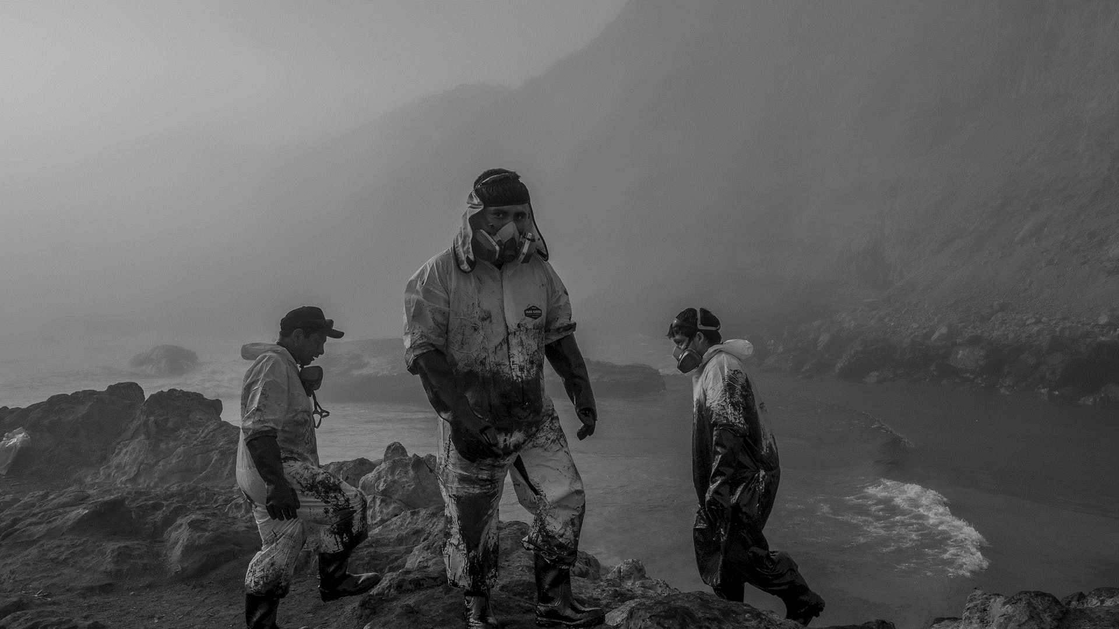
INTERVIEWET
Du skal være klar til at…
Interview
Du skal kunne besvare de umiddelbare spørgsmål, som klassen måtte have efter, at du har fremlagt. Det betyder:
At du har forstået nyheden gennemgående og I dybden.
Du har undersøgt flere nyhedskilder til nyheden, så du har et nuanceret blik på nyheden
Du har evt. sat dig ind I vedrørende emner eller undersøgt ekspertudtalelser
KILDE: World Press Photos – Oil spill in Lima
UGENS AKTUELLE
SAMFUNDSFAG

Slide 10
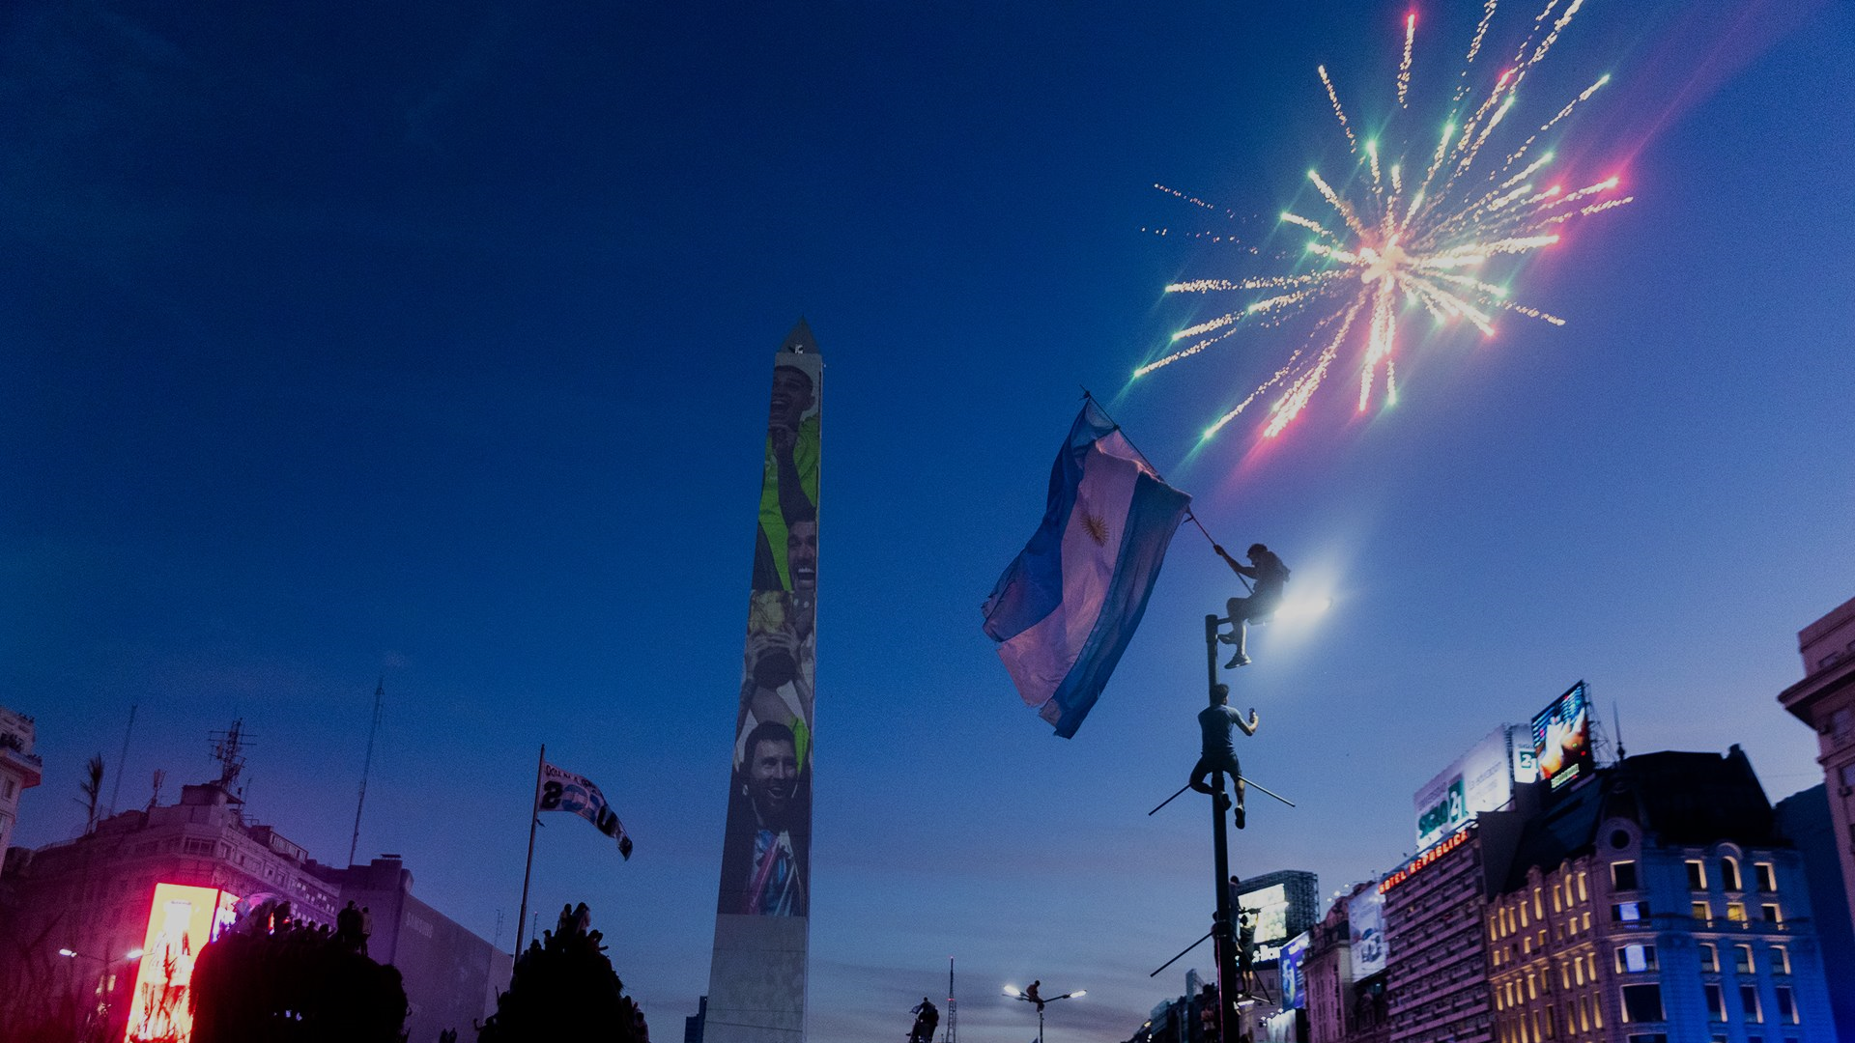
VURDERINGEN
Du bliver vurderet på…
Følgende tæller med I bedømmelsen af din fremlæggelse:
Din præsentationsteknik. Taler du tydelig, med flow og uden for meget støtte til papir eller skærm?
Din grundighed og research. Har du lavet et godt undersøgelsesdesign og har du sat dig godt ind I stoffet?
Din æstetik. Har du gjort det flot og tydeligt for de andre, hvad der foregår? Har du brugt relevante billeder, grafer, modeller osv.?
Din formidling. Har du forsøgt at gøre nyheden forståelig for de andre? Kan du forklare det til en 5-årig?
Din analyse. Har du gjort dig nogle gode “undringer”? Har du forsøgt at sætte det ind I samfundsfaglig kontekst?
Dine kilder. Har du brugt nogle gode og relevante kilde?
KILDE: World Press Photos – World Champions
UGENS AKTUELLE
SAMFUNDSFAG

Slide 11
GOD FORNØJELSE
lavet af
emilalexander.dk
KILDE: World Press Photos – Shireen Abu Akleh’s Funeral
UGENS AKTUELLE
SAMFUNDSFAG

